Slide 1
Explicatif projet
Chiffrement de messages
Yahya - Yazid - Anas

Slide 2
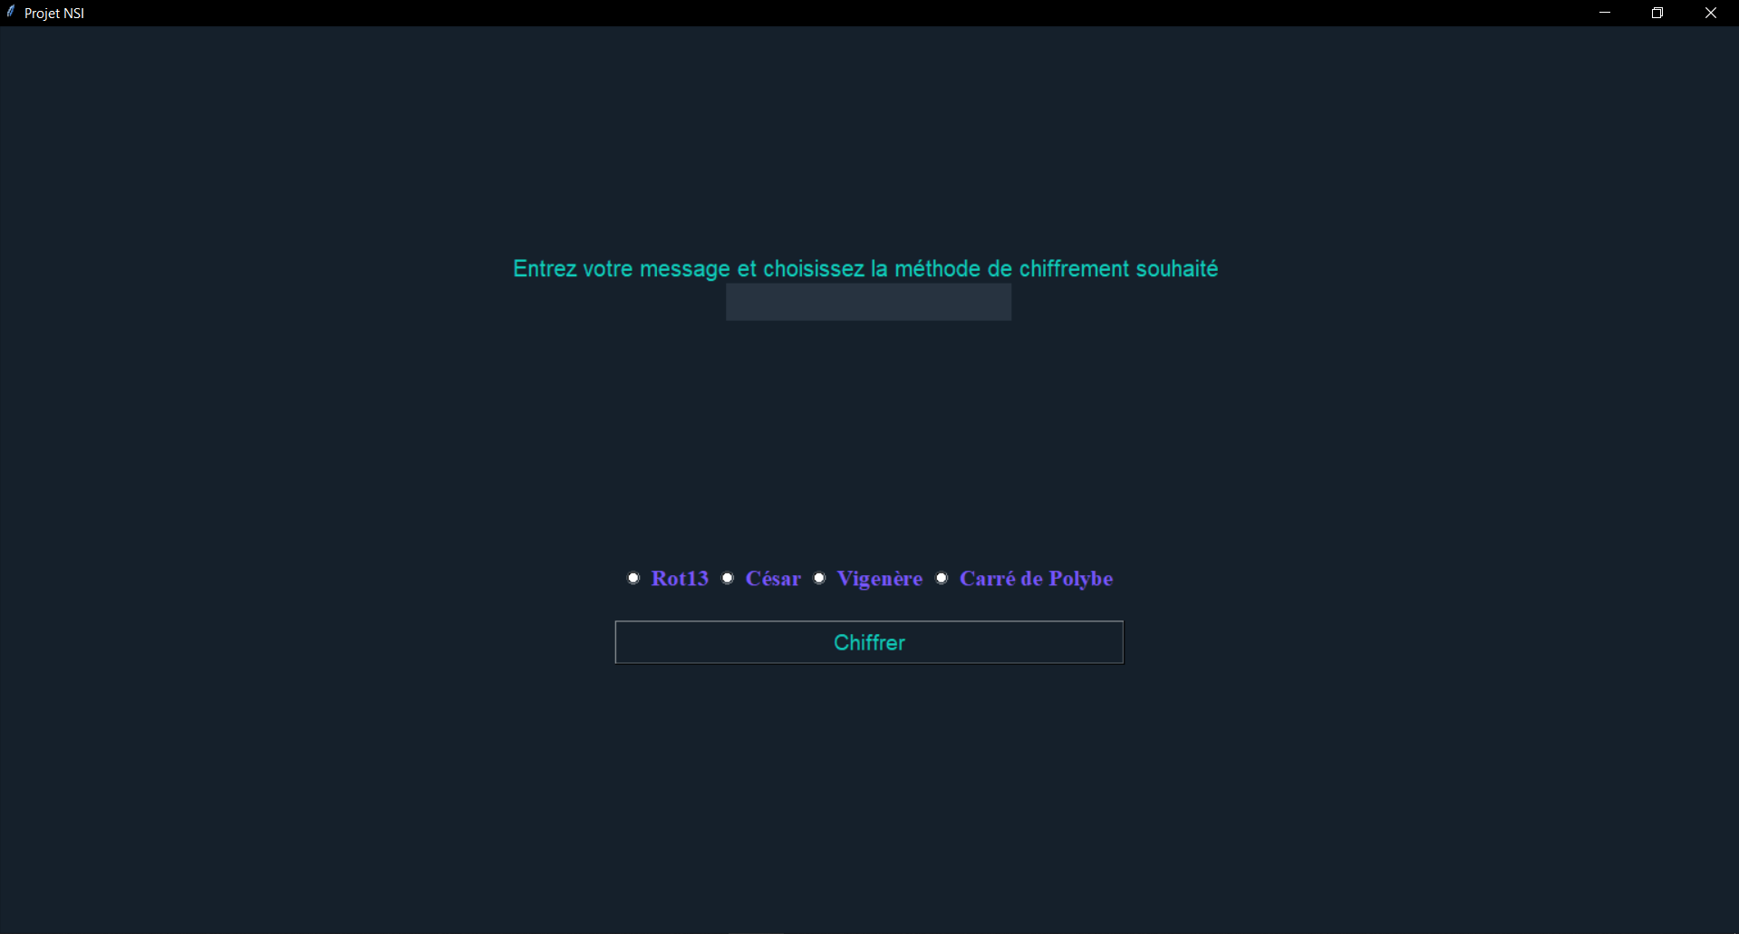
Interface initiale

Slide 3
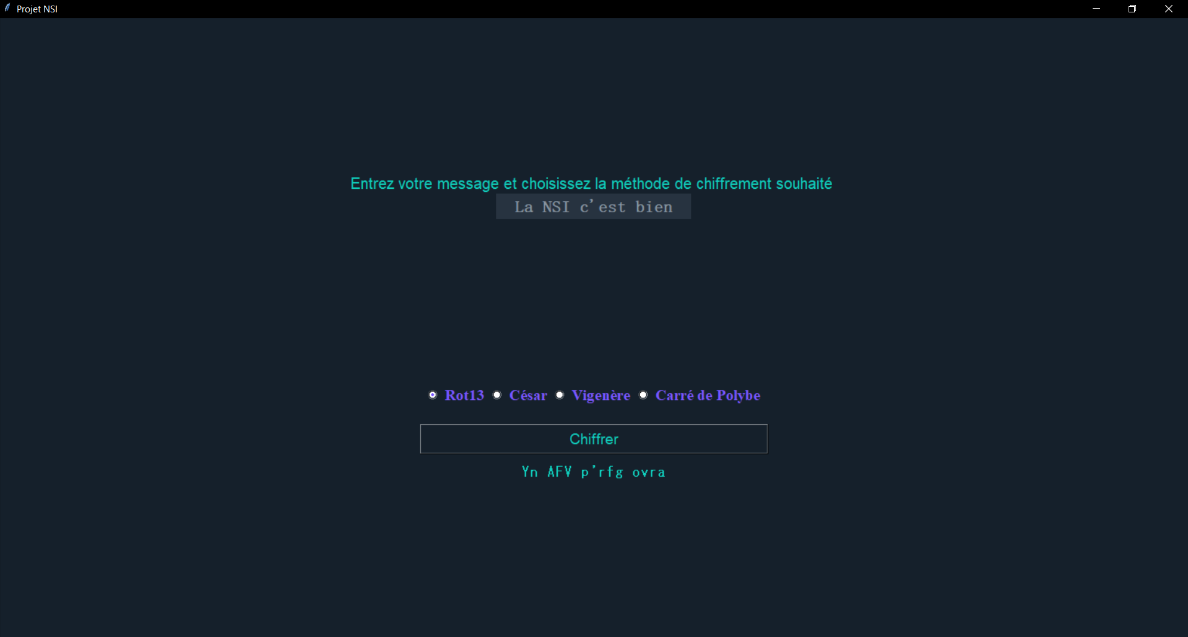
Utilisation de la méthode ROT13
message : “La NSI c’est bien”

Slide 4
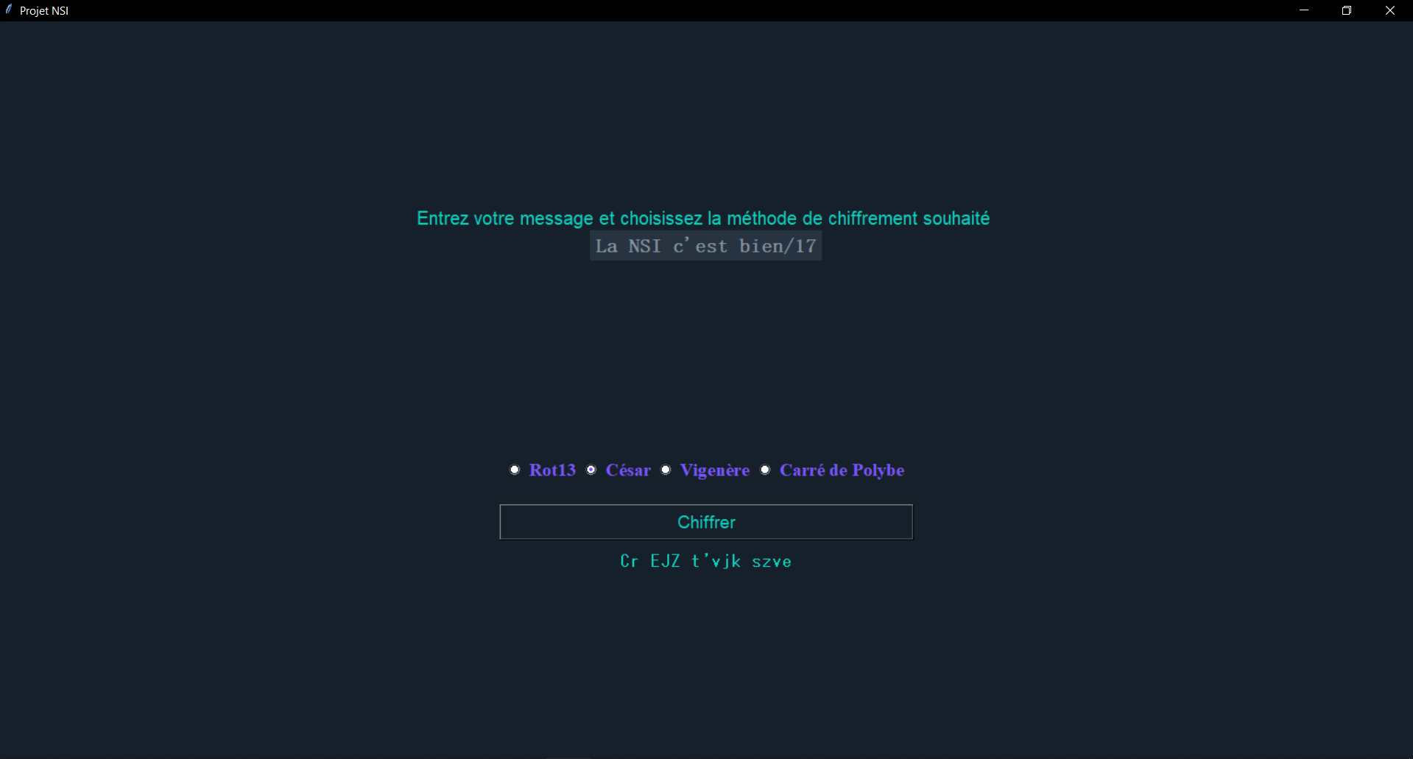
Utilisation de la méthode César avec un décalage de 17
message : “La NSI c’est bien”

Slide 5
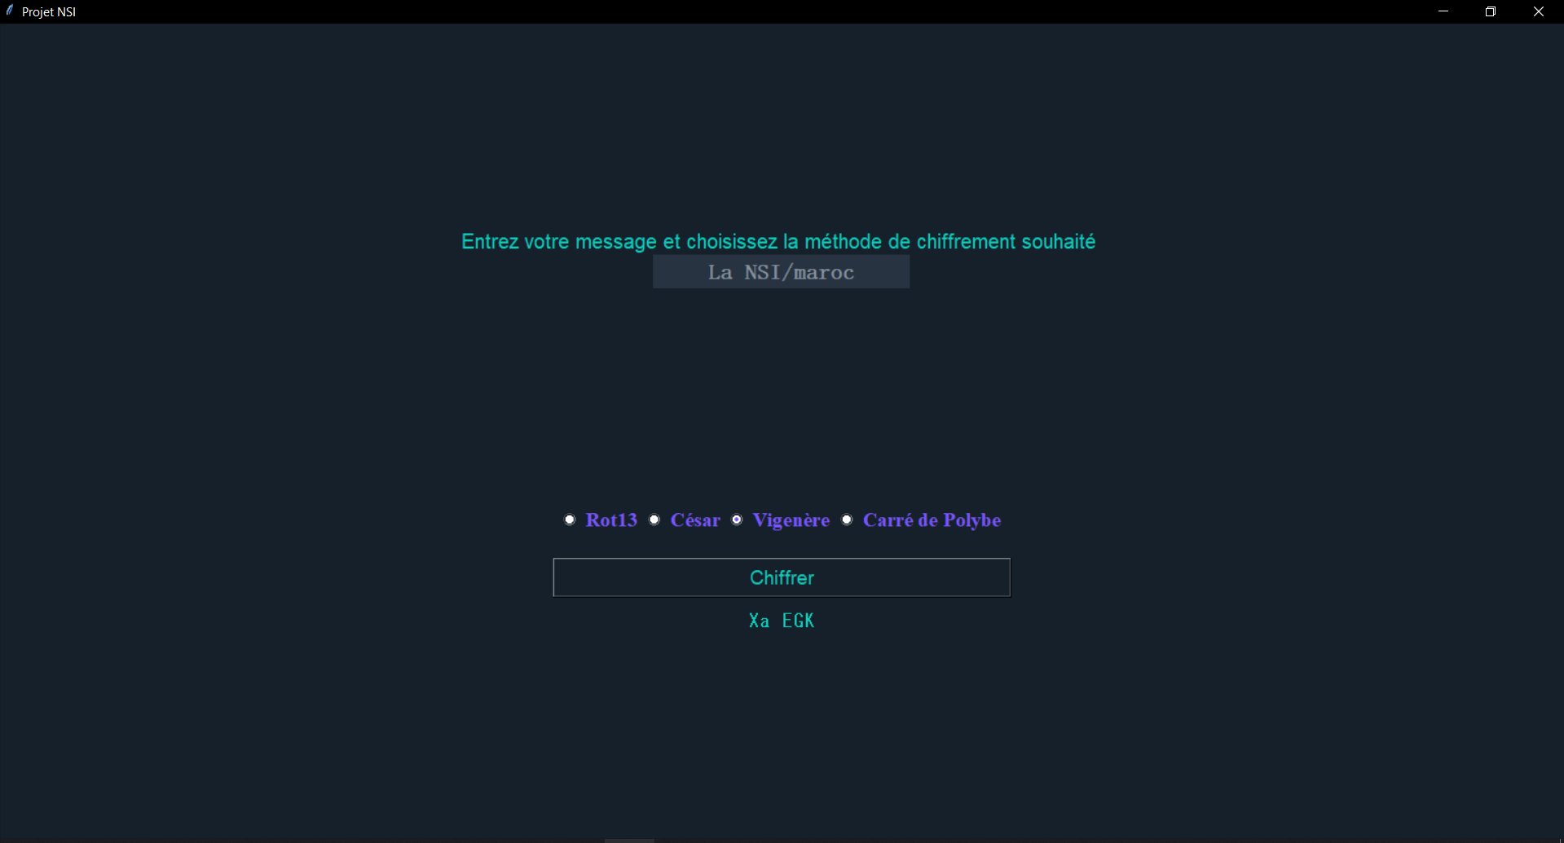
Utilisation de la méthode Vigenère avec la clé “maroc”
message : “La NSI”

Slide 6
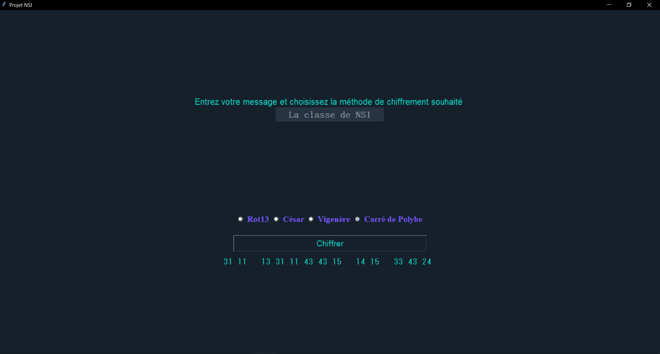
Utilisation de la méthode du Carré de Polybe
message : “La classe de NSI”

